Slide 1

AI
4.3.1人工智能的应用
讲课人：徐仁君 指导教师：王素坤

Slide 2
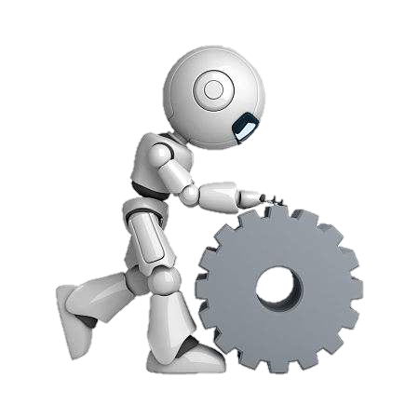
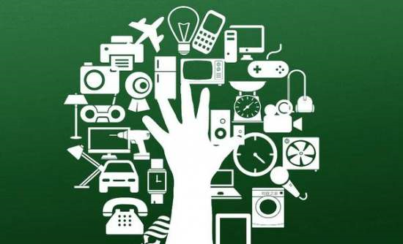


Slide 3
2
0
1
6
3
年
月

Slide 4
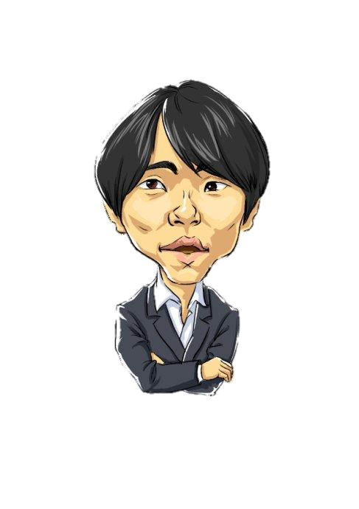

VS
4：1

Slide 5
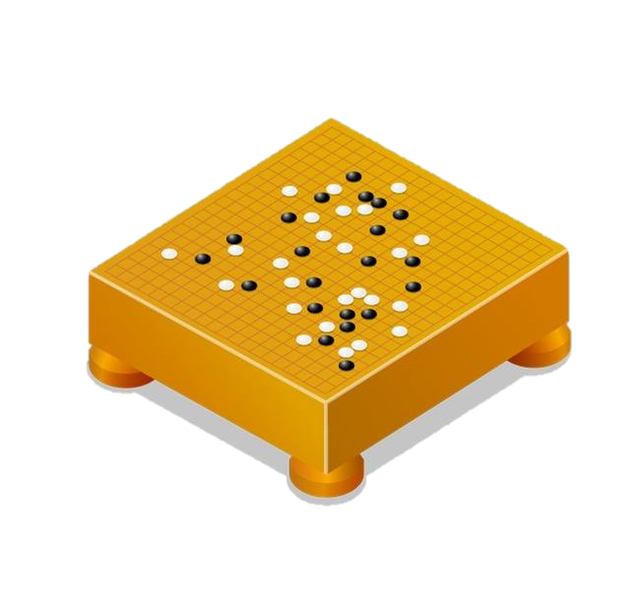
大错特错！

Slide 6
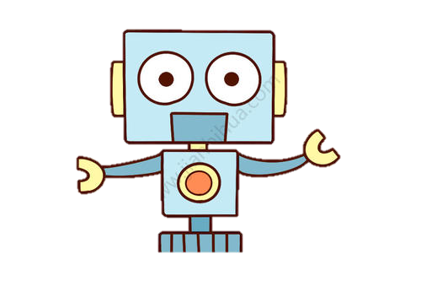

Slide 7

人工智能有哪些应用呢？

Slide 8
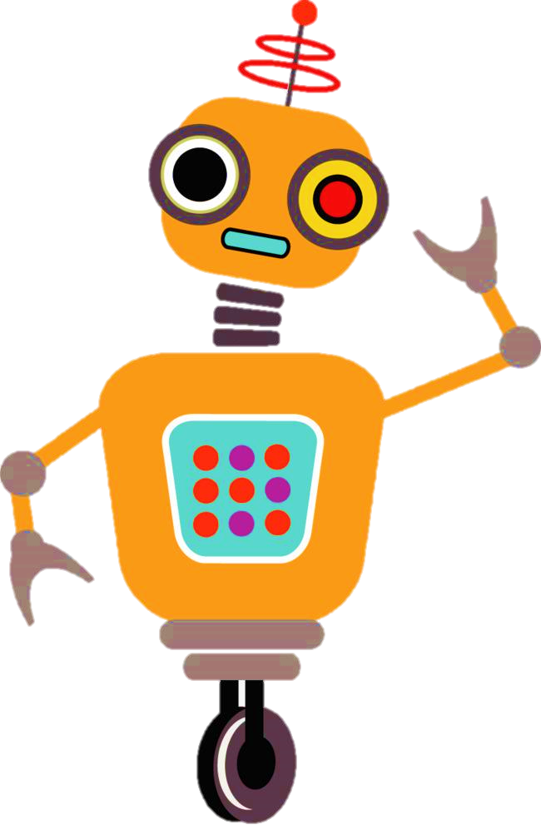

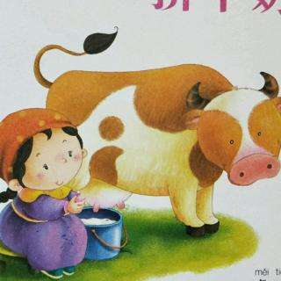

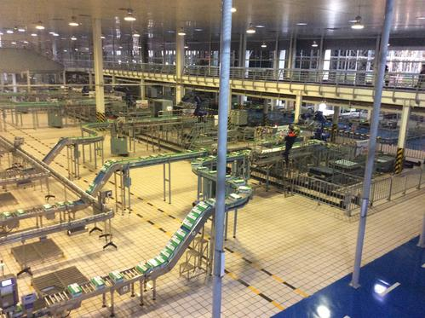
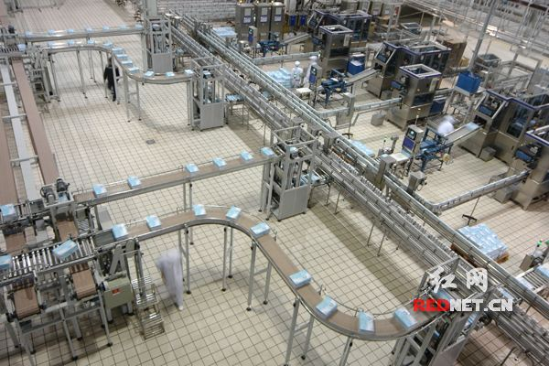
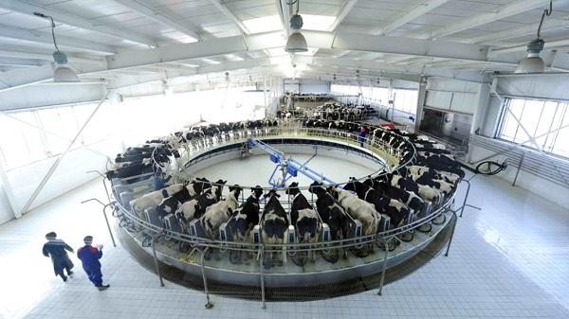
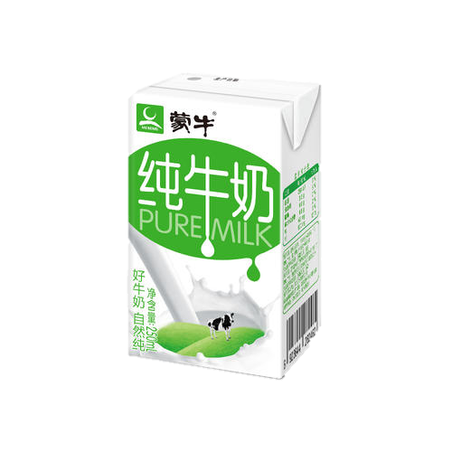
人工智能在工厂生产上的应用
蒙牛
奶源运输---
仓储生产---
产品销售
产品周转率提高30~40%，
效率提高36%。

Slide 9
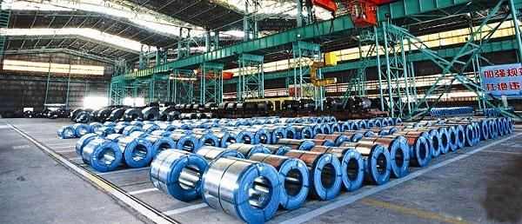
钢铁生产
经营决策
计划与调度
过程控制
智慧物流
质量检测

Slide 10

农业生产

Slide 11



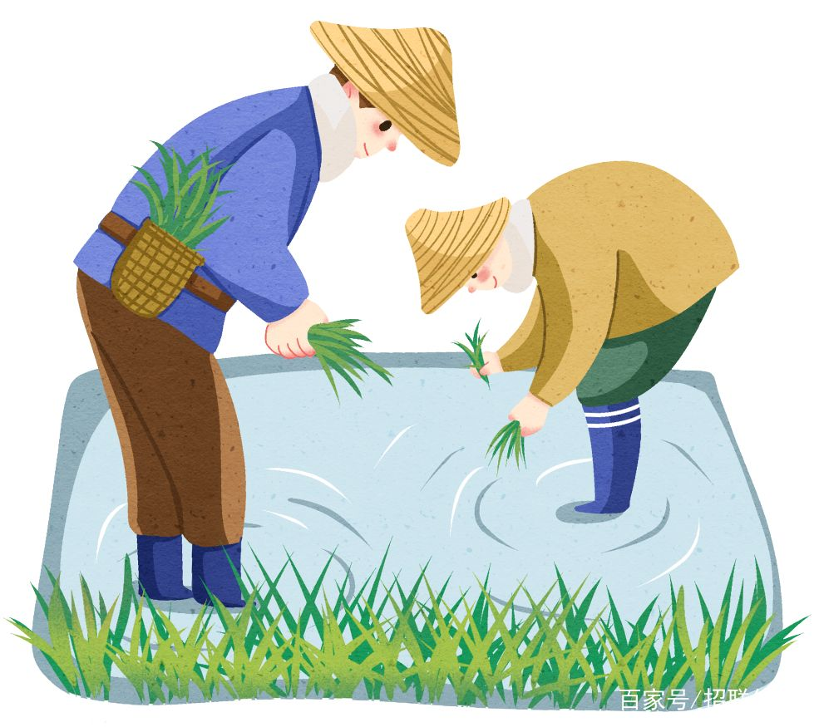
观刈麦 唐 白居易
田家少闲月，五月人倍忙。 夜来南风起，小麦覆陇黄。 妇姑荷箪食，童稚携壶浆， 相随饷田去，丁壮在南冈。 足蒸暑土气，背灼炎天光， 力尽不知热，但惜夏日长。 复有贫妇人，抱子在其旁， 右手秉遗穗，左臂悬敝筐。 听其相顾言，闻者为悲伤。

Slide 12
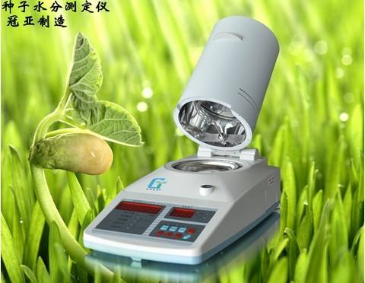
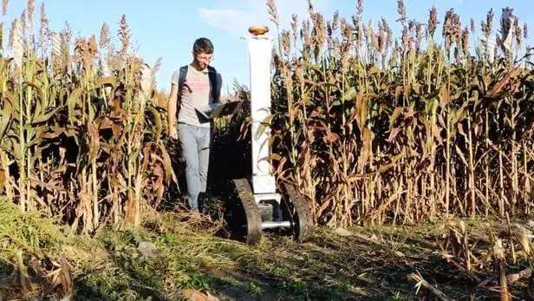
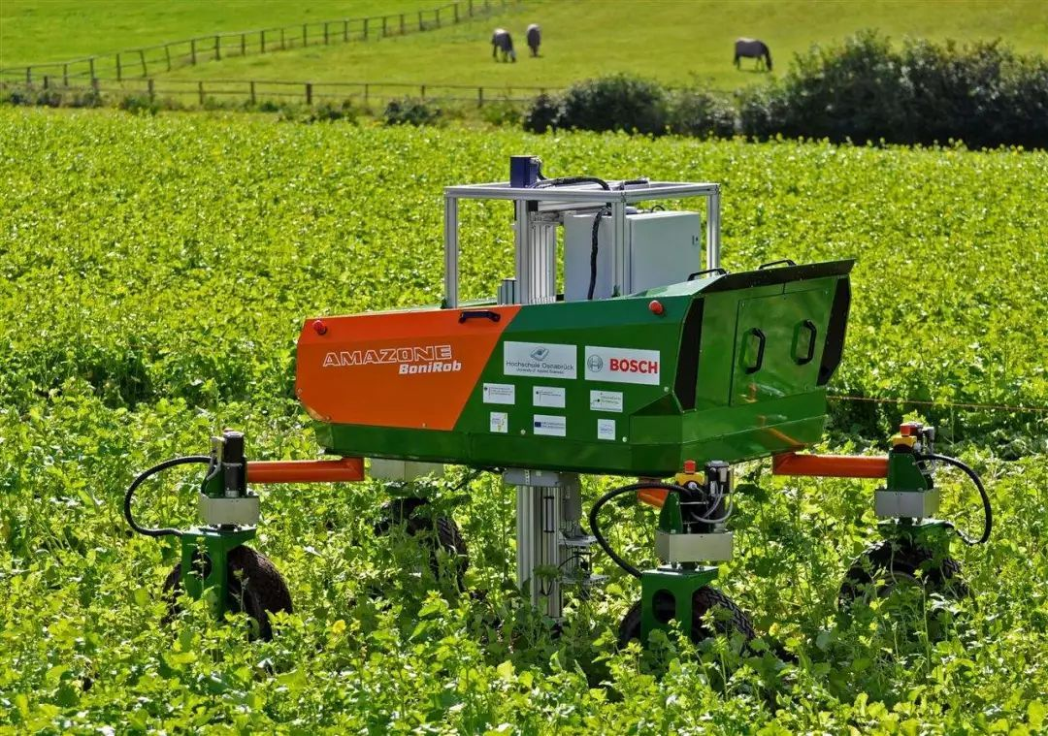
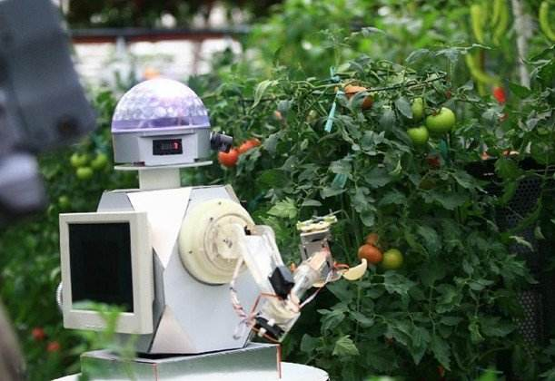
种子检测
检测植物
智能种植
智能采摘

Slide 13
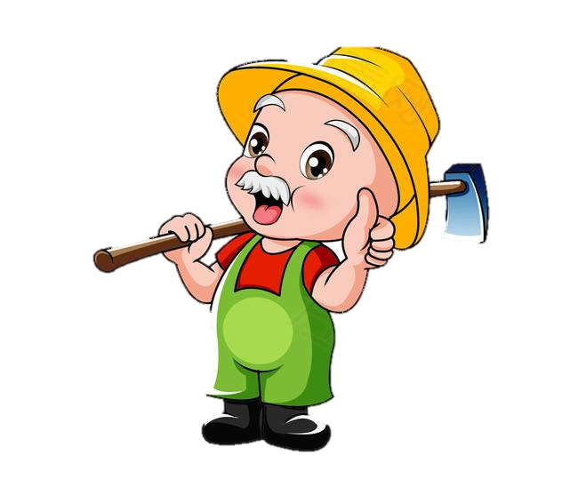
自从有了这些机器，再也不用像以前那么辛苦啦！

Slide 14
医疗卫生

Slide 15
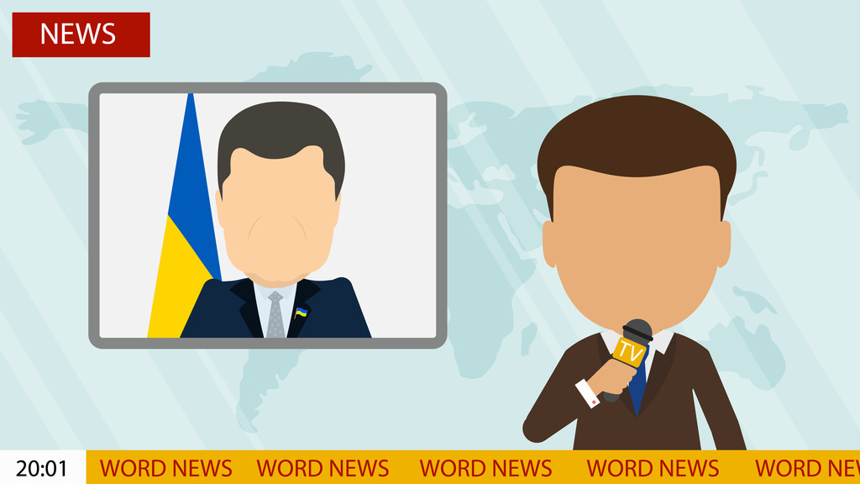
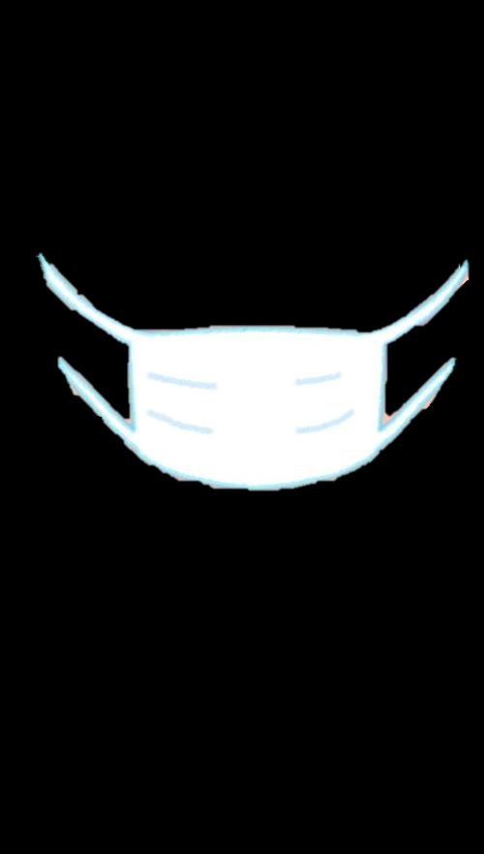
新型冠状病毒

Slide 16



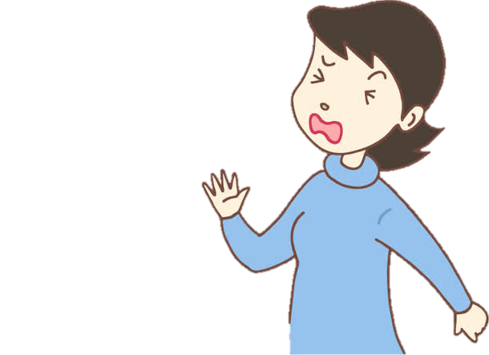
传染性极强！

Slide 17
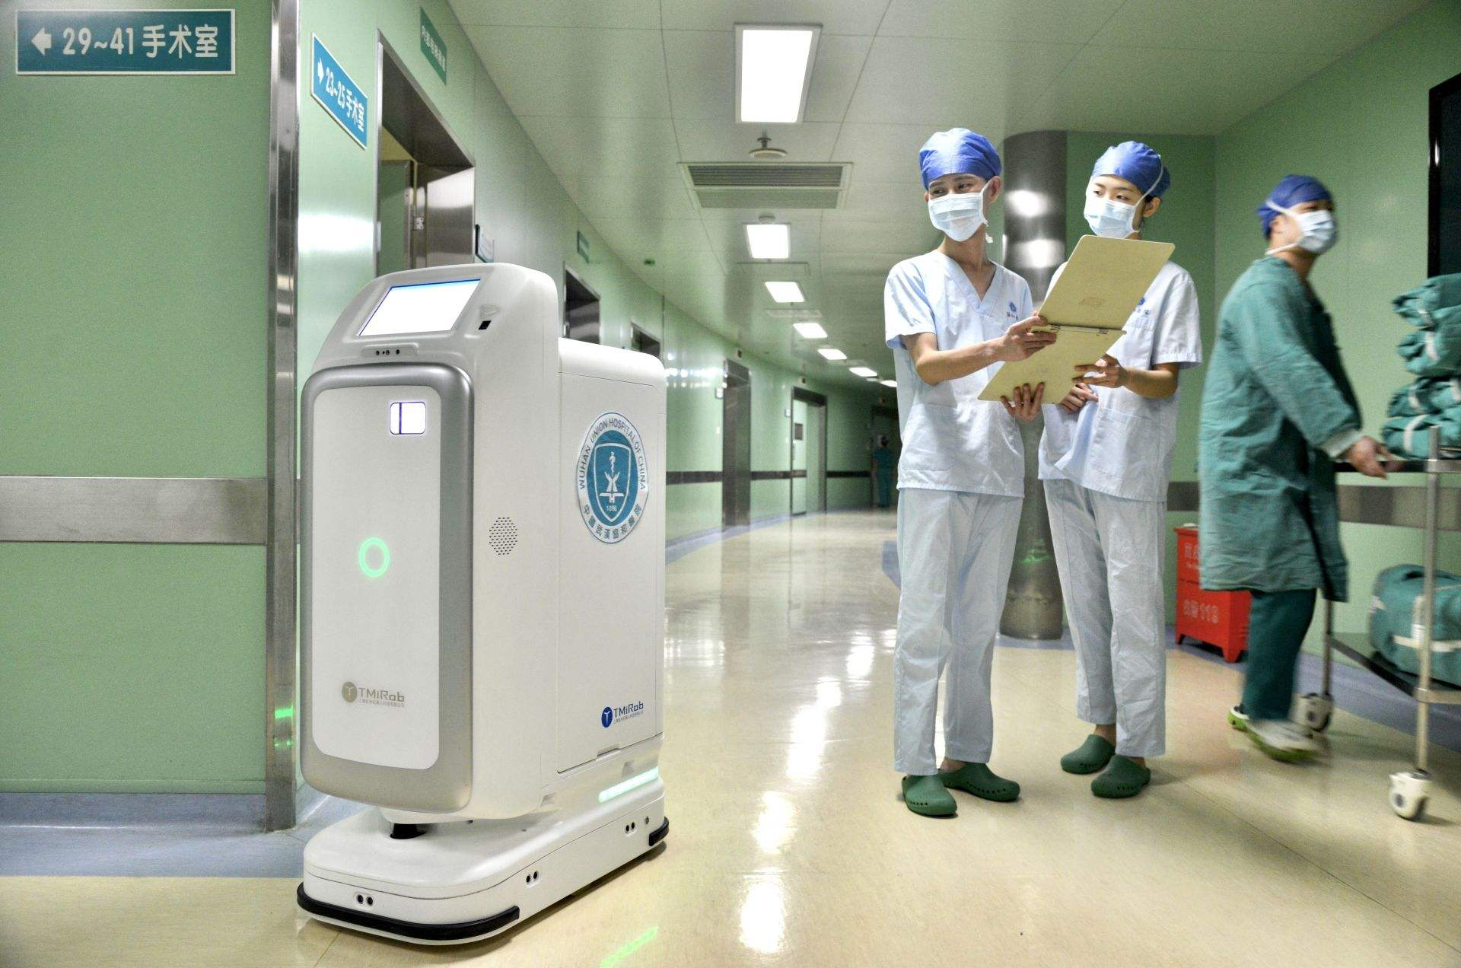
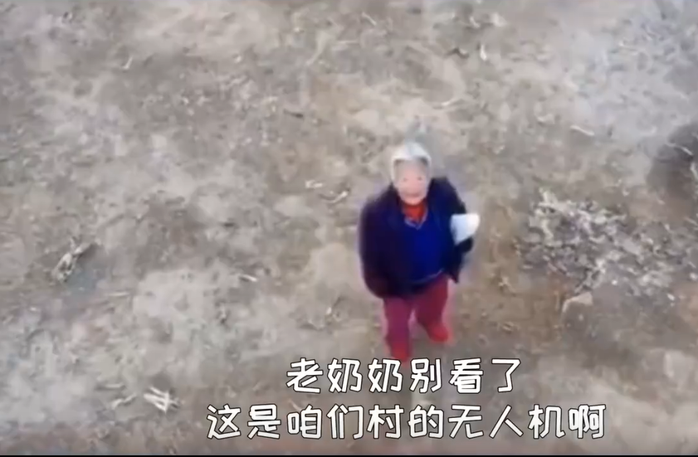

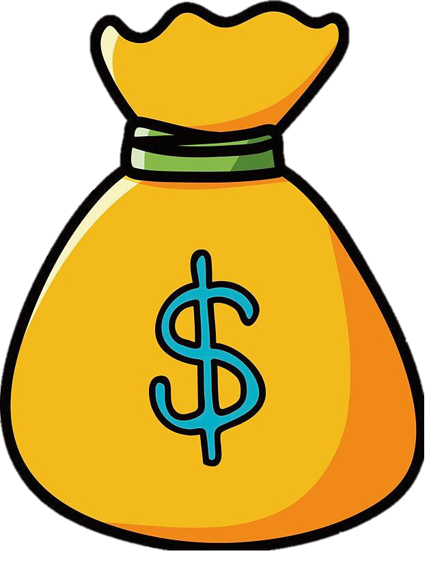
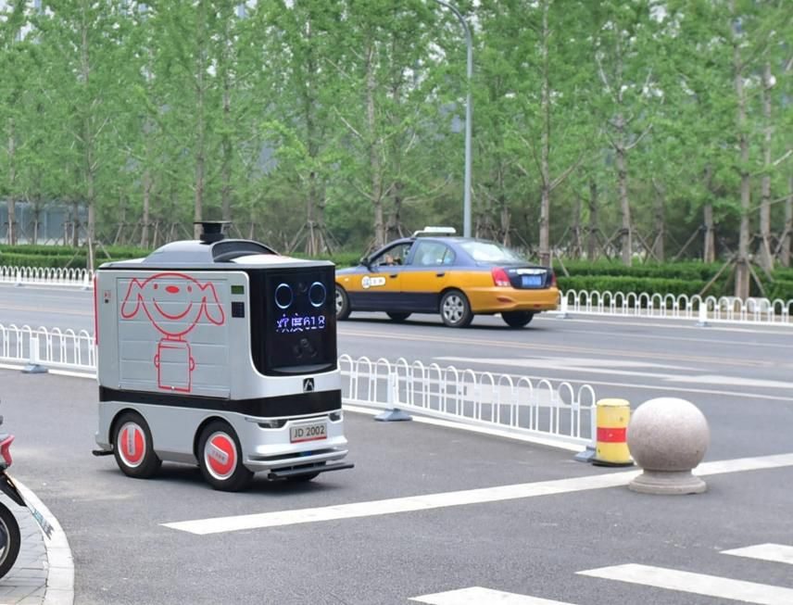
疫情监管
消毒清洁，送餐送药
物流配送

Slide 18

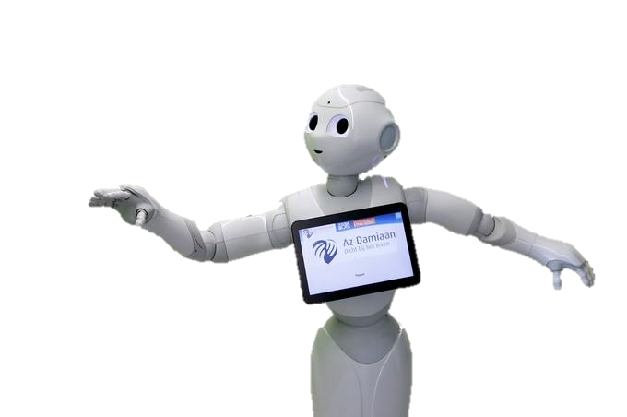
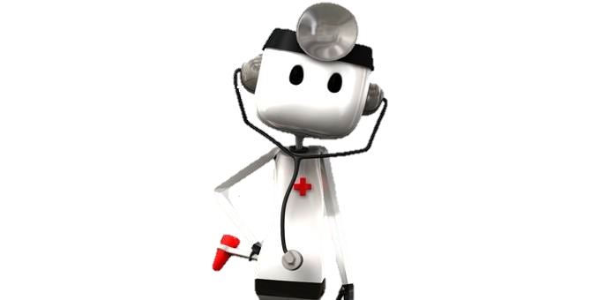
导诊机器人
看诊机器人

Slide 19

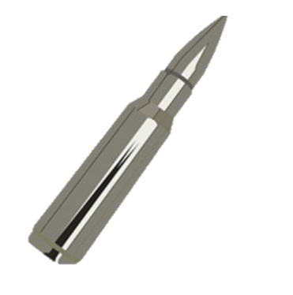
安全保卫

Slide 20
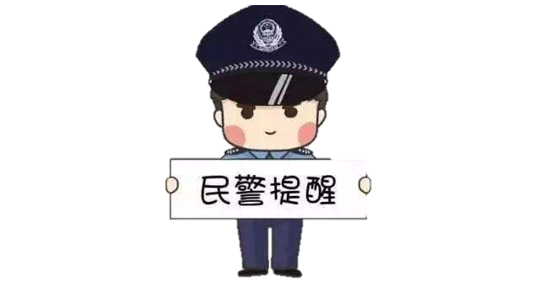
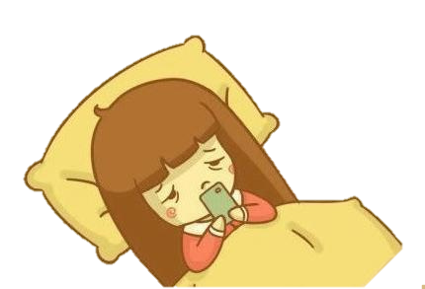
震惊！我国某些……
国外
云南
内蒙古
青海

Slide 21

无所遁形

Slide 22
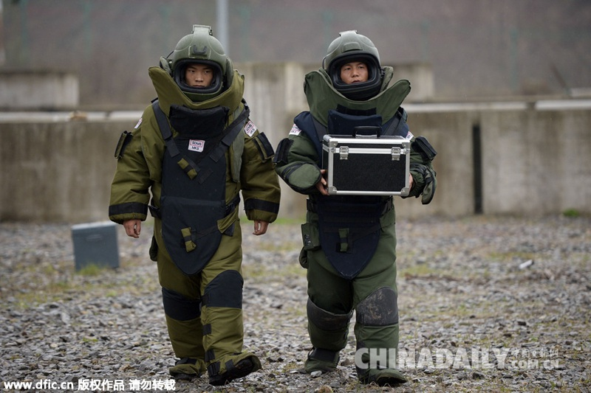
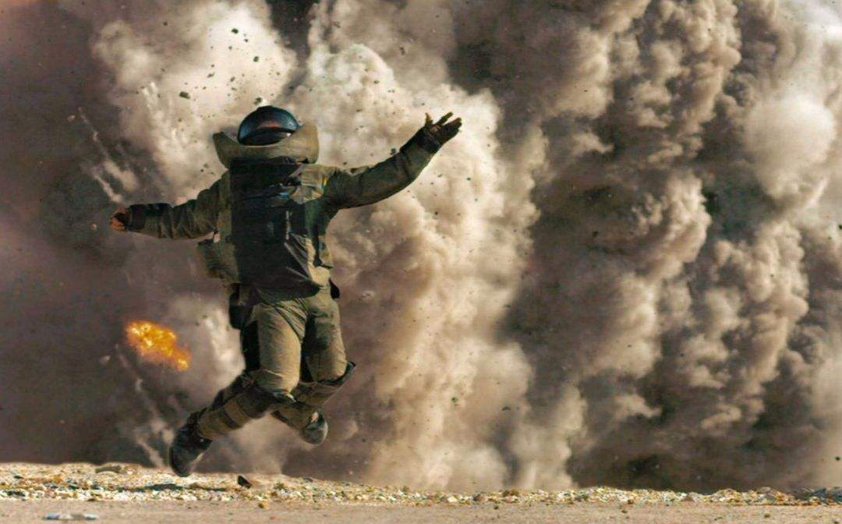
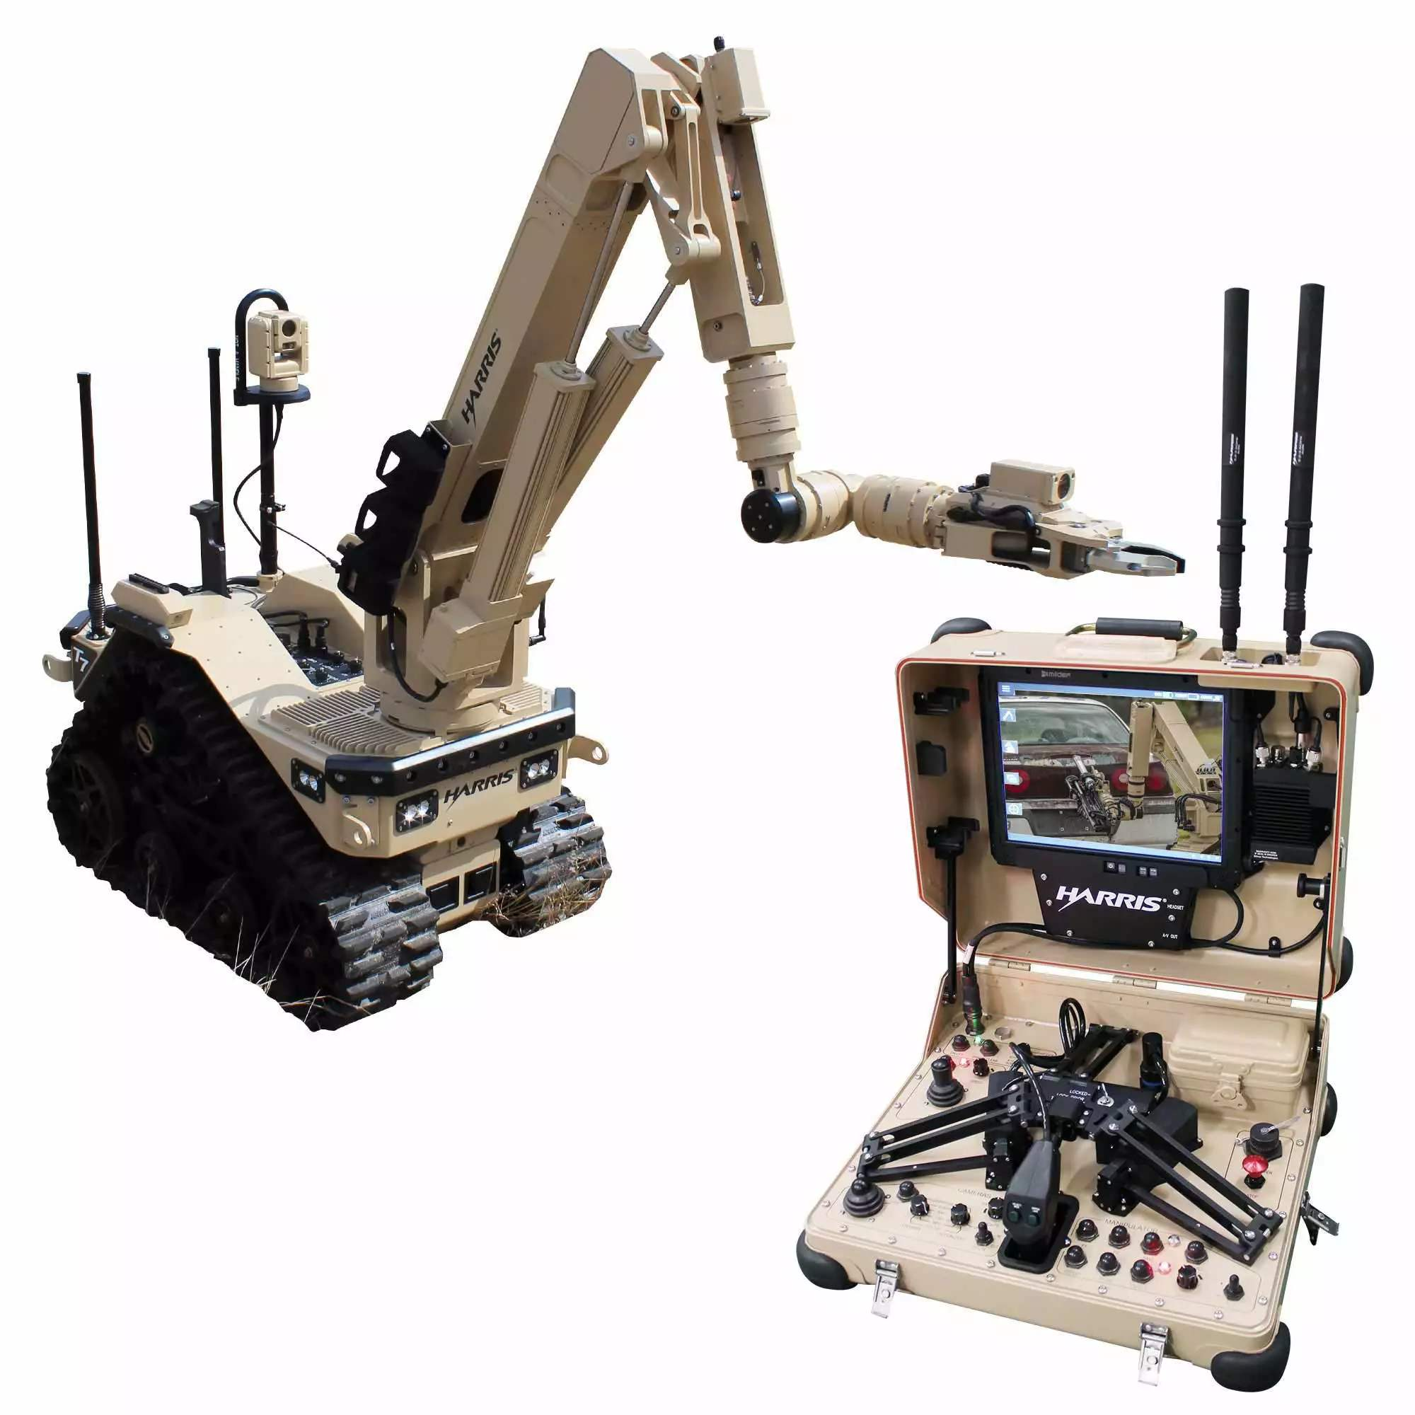

Slide 23

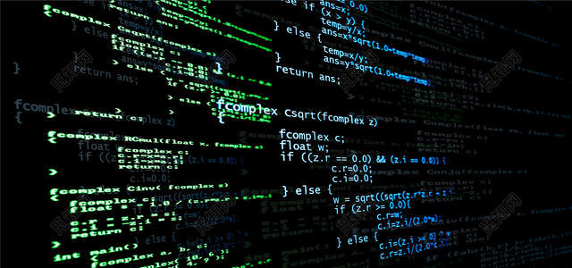
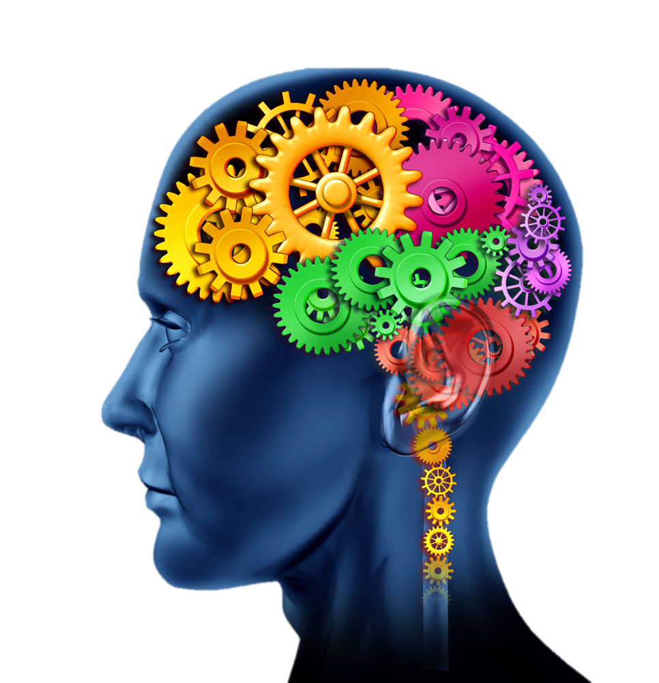

Slide 24
你能举出人工智能的例子吗？

Slide 25

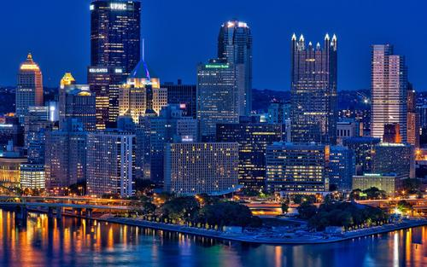
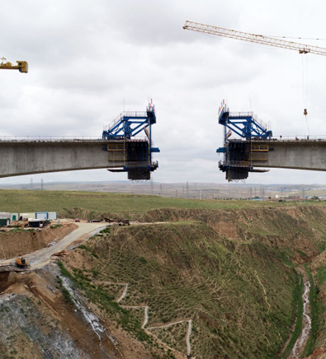
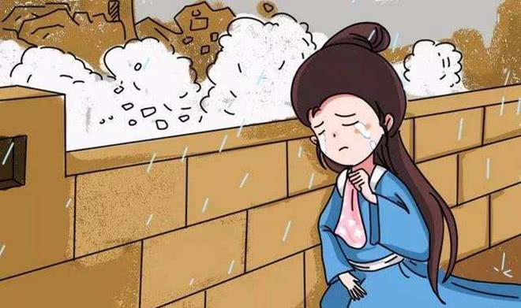
人工智能的应用
孟姜女哭长城的故事感动了许多人，然而，这个故事不仅反映了秦始皇的暴虐无道,也体现了当时的技术生产十分落后
人工智能逐渐投入到工地建设中，许多危险的工作都由机器来代替完成，提高了工程建设的安全性。
现如今，我国的各大城市都高楼林立，却再也没有发生过孟姜女哭长城的故事了

Slide 26
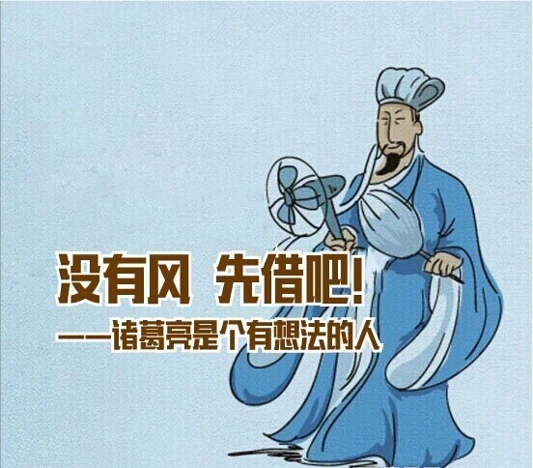
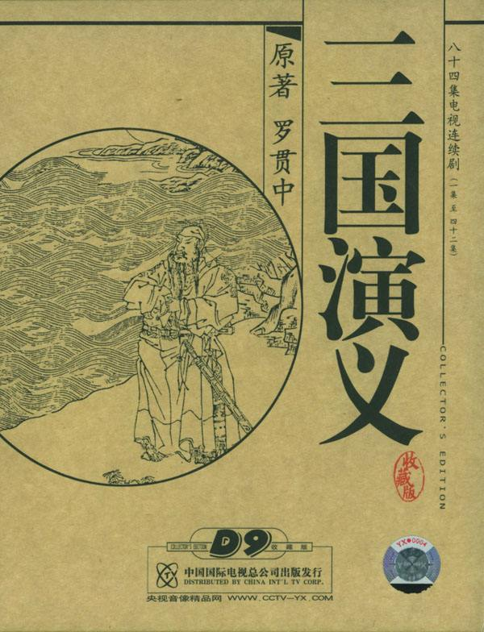
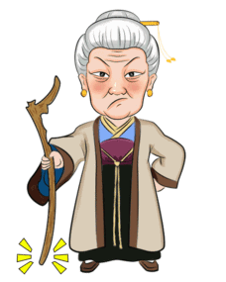
诸葛亮借东风
我怎么借不来风呢？

Slide 27
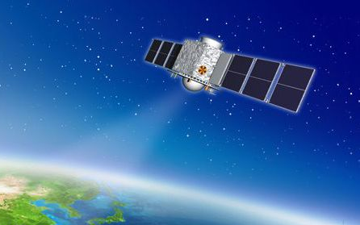
人工智能的应用
风云一号气象卫星

Slide 28
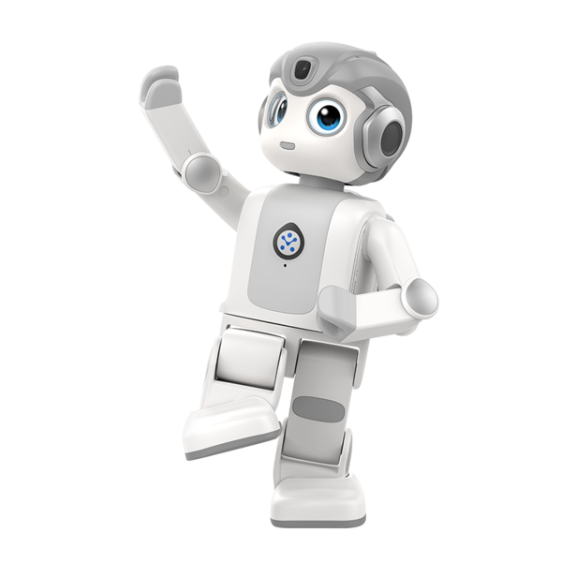
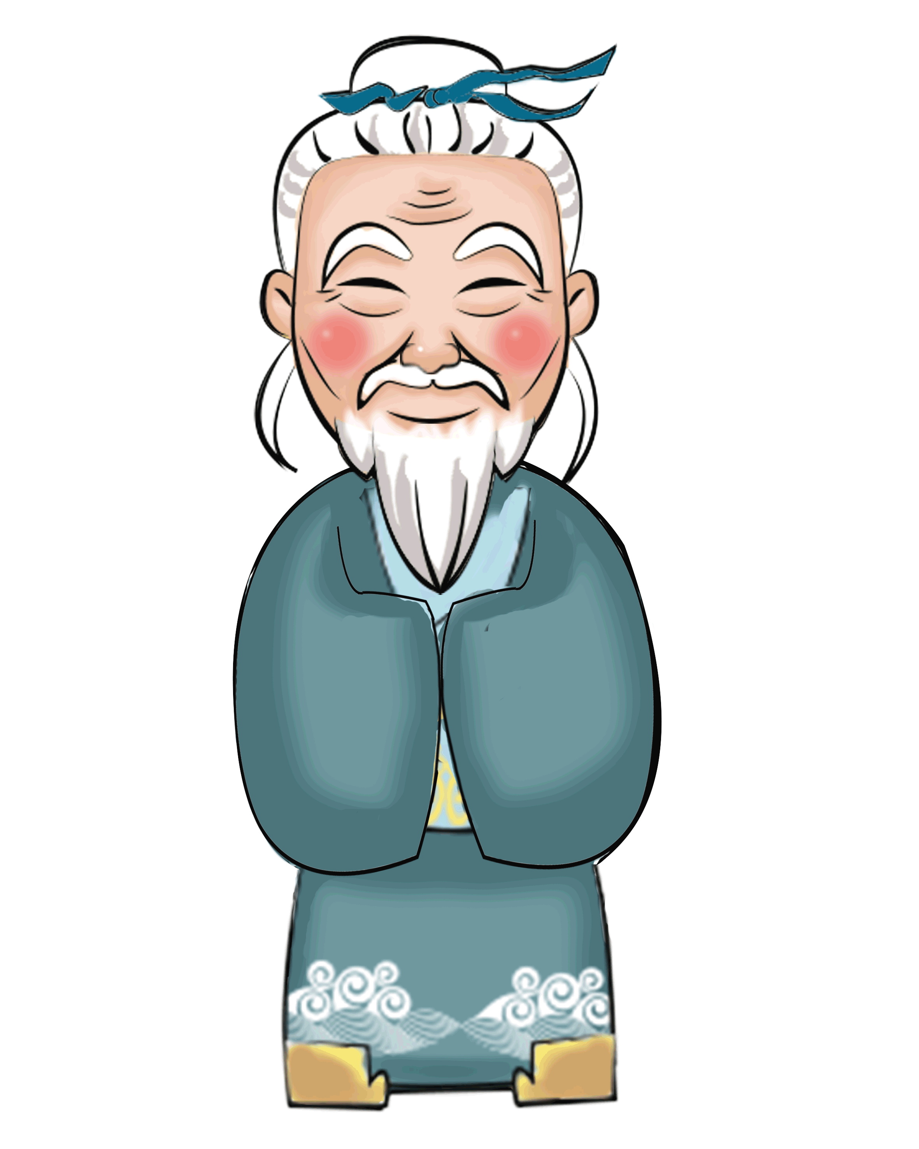
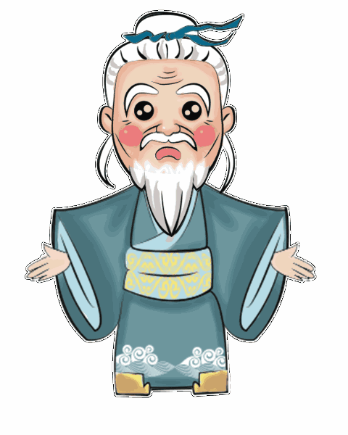

我请到了好帮手！
到底要多久才能把这座大山给移走呀

Slide 29
在你的身边，
有哪些人工智能应用呢？

